Slide 1
JUnit 4
Andrei Ribas

Slide 2

“Teste é a atividade de verificar se uma determinada parte do código produz o comportamento esperado.”
Objects First with Java

Slide 3

“O teste de um programa pode ser usado para evidenciar a presença de bugs, mas nunca para demonstrar sua ausência.”
Esdger Dijkstra

Slide 4
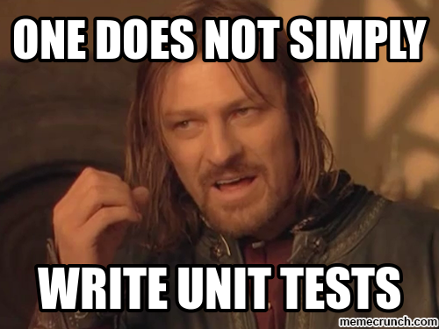
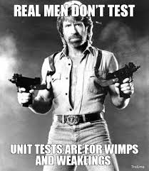
Antes:

Slide 5
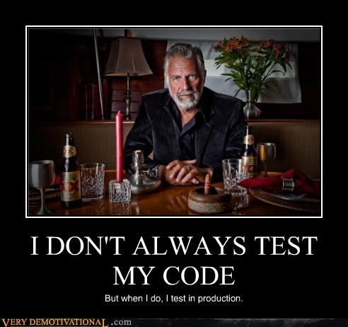
Antes:

Slide 6






Resultado:

Slide 7
Problema:
Menos Testes
Pressão
Menos Produtivo
Código mais Instável

Slide 8
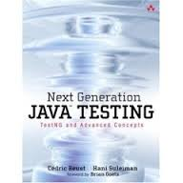





Como Testar?

Slide 9
Tipos de Testes
Teste Unitário
Teste de Integração
Teste de Sistema

Slide 10
Tipos de Testes
Teste Unitário
Teste de Integração
Teste de Sistema

Slide 11
Tipos de Testes
Teste Unitário
Teste de Integração
Teste de Sistema

Slide 12
Tipos de Testes
Teste Unitário
Teste de Integração
Teste de Sistema

Slide 13
Benefícios de se adotar Testes Unitários
Cria uma documentação sobre a API do projeto.
Reduz o custo de mudanças.
Ajuda a refinar os requisitos.
Aumenta a confiança do time de desenvolvedores sobre o próprio código.
Melhora o design do projeto.
Faz o desenvolvedor pensar sobre o código que está escrevendo.

Slide 14
Quando Parar?
% de código coberto atingida
Requisito Atendido

Slide 15
Limitações dos Testes Unitários
Não prova ausência de bugs.
Dependendo da situação pode ser difícil testar o código.
Requer tempo e recursos.
Não é possível automatizar completamente a criação de testes.
Foco nos testes e não no código.

Slide 16
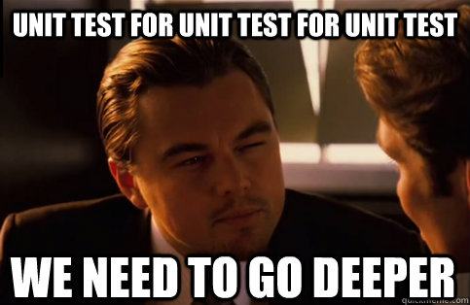
Limitações dos Testes Unitários

Slide 17

JUnit

Slide 18
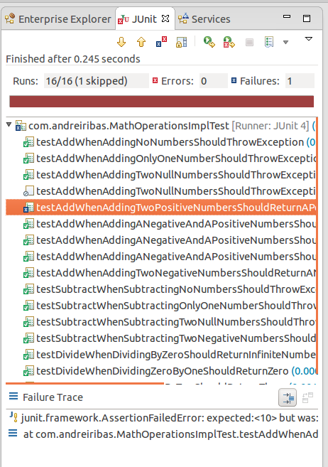
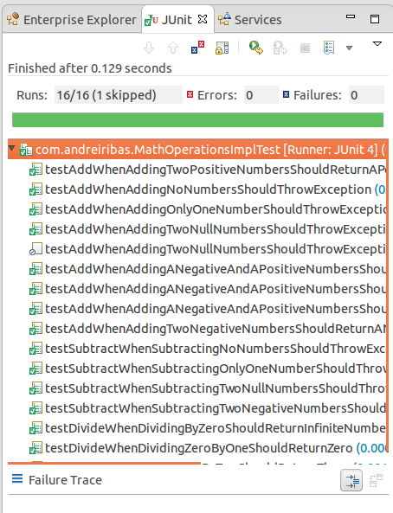
JUnit

Slide 19
Junit - História
1994: Kent Beck escreve o SUnit.
1995: XP
1995 / 9 - TDD
2000 – JUnit Release

Slide 20
Junit 4 - Características
Open Source
Documentação
Muito usado
Integração com outras feramentas
Suporte a anotações e COC
API simples com Test Runners e Assertions

Slide 21
Junit – Test Case
Para cada teste será criado um método. Esse método de teste vai assegurar que o outro método (sob teste) funcione de acordo com o requisito especificado.
Pré Condições
Dados de entrada
Resultados Esperados
Como executar o teste e verificar os resultados
Dados de Saída
Pós Condições

Slide 22
Junit – Como Começar
1 – Escrever o código da classe que vai ser testada (Test Case) e então escrever a código dos testes.
2 – Escrever o código dos testes e depois escrever o código da classe que vai ser testada (TDD).

Slide 23
Criação de Test Cases
Criar uma classe com nome xxxTest, onde xxx é o nome da classe que queremos testar.
Anotar os métodos de teste com a anotação @Test, indicando que esse método será testado usando o framework Junit.
Cada método de teste deve ser independente dos outros métodos já criados.

Slide 24
Criação de Test Cases
Para cada método a ser testado, é uma boa prática criar um método de teste com o nome testXXXWhenYYYShouldZZZ, onde XXX é o nome do método que queremos testar, e YYY é a condição específica que será testada nesse método, e ZZZ é o resultado esperado da classe, assim o nome do método deixa claro a intenção (requisito) do teste. Técnica inspirada no BDD.

Slide 25
Criação de Test Cases (Resumo)
@BeforeClass
@Before
@Test
@Ignore
@After
@AfterClass

Slide 26
Criação de Test Cases (exemplo)
@Test
Public void testAddWhenAddingTwoPositiveNumbersShouldResultInAnotherPositiveNumber() {

Slide 27
Criação de Test Cases (exemplo)
@Test(expected = Exception)

Slide 28
Criação de Test Cases (opcional)
Anotação @BeforeClass

Slide 29
Criação de Test Cases (opcional)
Anotação @Before

Slide 30
Criação de Test Cases (opcional)
Anotação @After

Slide 31
Criação de Test Cases (opcional)
Anotação @AfterClass

Slide 32
Criação de Test Cases (opcional)
Anotação @Ignore

Slide 33
Métodos de Verificação
Classes Assert e TestCase

Slide 34
Métodos de Verificação
assertTrue(boolean condição)

Slide 35
Métodos de Verificação
assertFalse(boolean condição)

Slide 36
Métodos de Verificação
assertNotSame(Object objeto1, Object objeto2)

Slide 37
Métodos de Verificação
assertNull(Object objeto)

Slide 38
Métodos de Verificação
assertTrue(boolean condição)

Slide 39
Métodos de Verificação
assertTrue(boolean condição)

Slide 40
Métodos de Verificação
assertTrue(boolean condição)

Slide 41
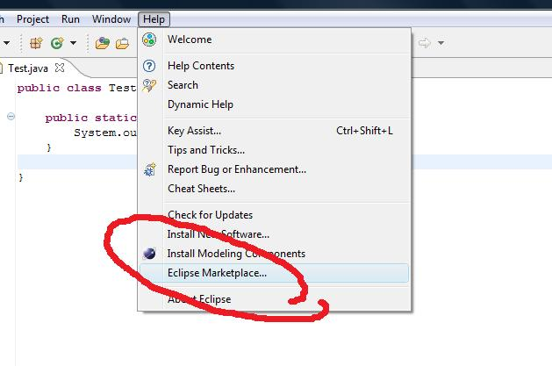
Code Coverage

Slide 42
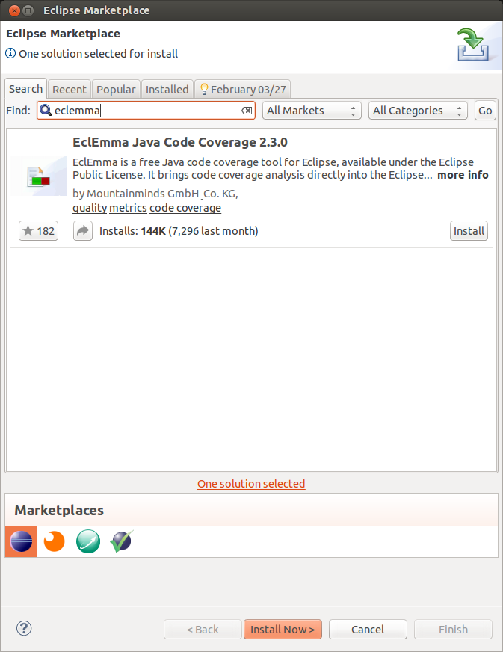
Code Coverage - EclEmma

Slide 43
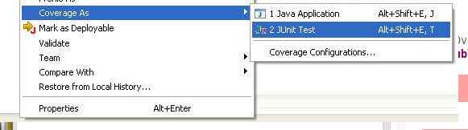
Code Coverage - EclEmma

Slide 44
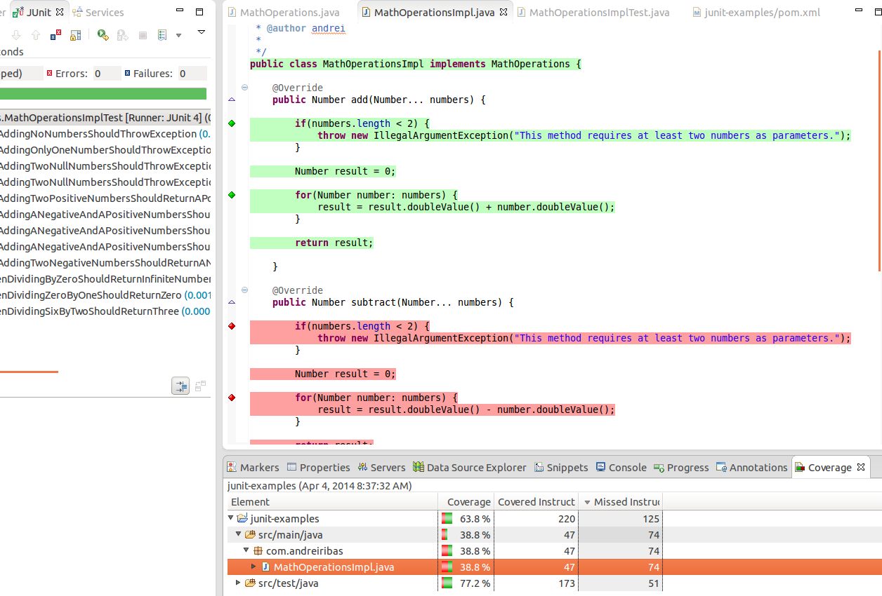
Code Coverage - EclEmma

Slide 45

Perguntas?

Slide 46
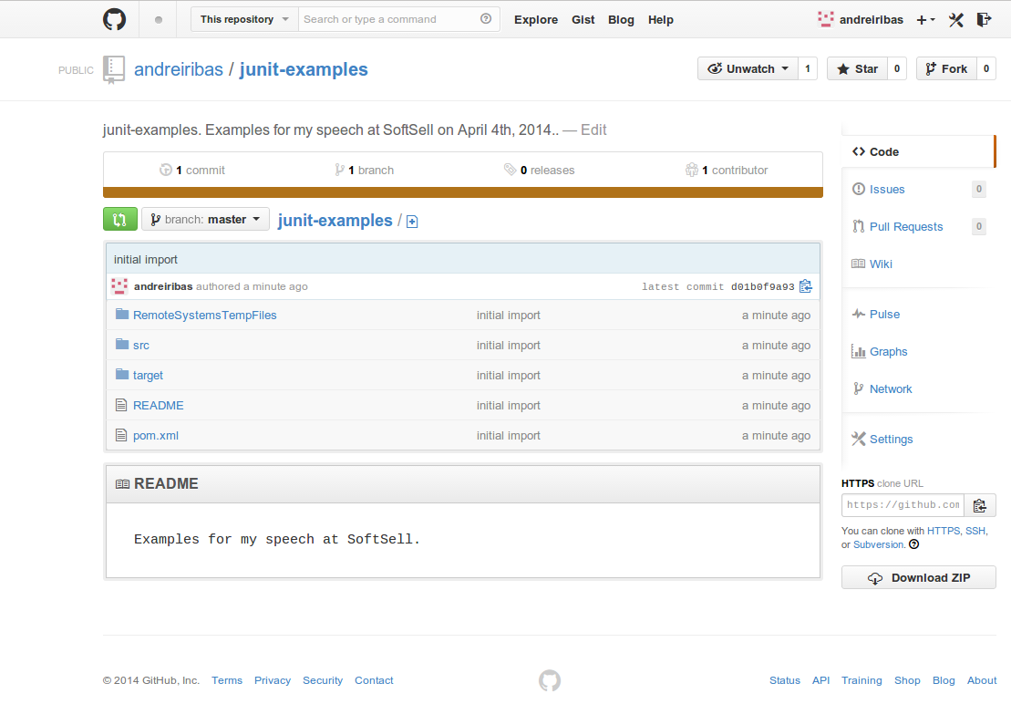
Exemplos:
https://github.com/andreiribas/junit-examples

Slide 47
Referências
http://blog.typemock.com/2012/02/06/the-problems-with-unit-testing-frameworks
http://pt.slideshare.net/adorepump/junit-presentation
http://pt.slideshare.net/killisss/junit4testng-presentation
http://pt.slideshare.net/tom.zimmermann/unit-testing-with-junit
http://c2.com/cgi/wiki?TenYearsOfTestDrivenDevelopment
Google Images

